Slide 1
资源的合并与压缩
徐铭杰

Slide 2
课程目标
理解减少http请求数量和减少请求资源大小两个优化要点
掌握压缩与合并的原理
掌握通过在线网站和gulp两种实现压缩与合并的方法

Slide 3
web前端本质上是一种GUI软件，
本可以直接借鉴其他GUI系统架构设计方法
但
web前端有点 特别

Slide 4

开发
发布
运行
CS架构GUI软件的开发与部署过程

Slide 5
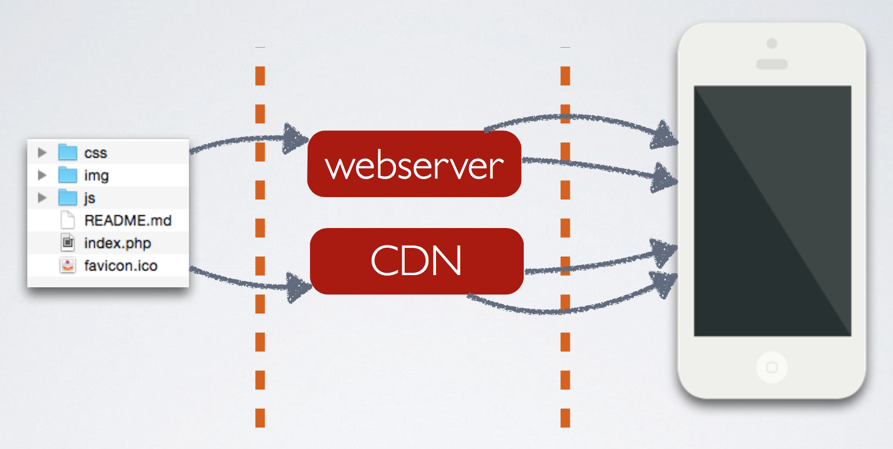
开发
发布
运行
web前端的开发与部署过程

Slide 6
浏览器的一个请求从发送到返回都经历了什么？

Slide 7
dns服务器
^{domain}
^{ip}
^{服务端}
局域网
主干网络
Controller
浏览器
^{render}
交换机
路由器
^{url}
交换机
路由器
View
Model
redis + db

Slide 8
请求过程中一些潜在的性能优化点
dns是否可以通过缓存减少dns查询时间？
网络请求的过程走最近的网络环境？
相同的静态资源是否可以缓存？
能否减少请求http请求大小？
减少http请求
服务端渲染

Slide 9
深入理解http请求的过程是前端性能优化的核心

Slide 10
减少http请求数量
减少请求资源的大小
资源的合并与压缩

Slide 11
google首页案例学习
html压缩
css压缩
js的压缩和混乱
文件合并
开启gzip

Slide 12
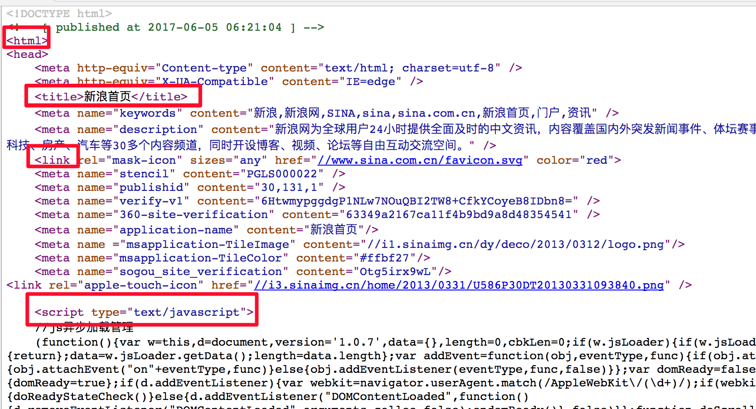
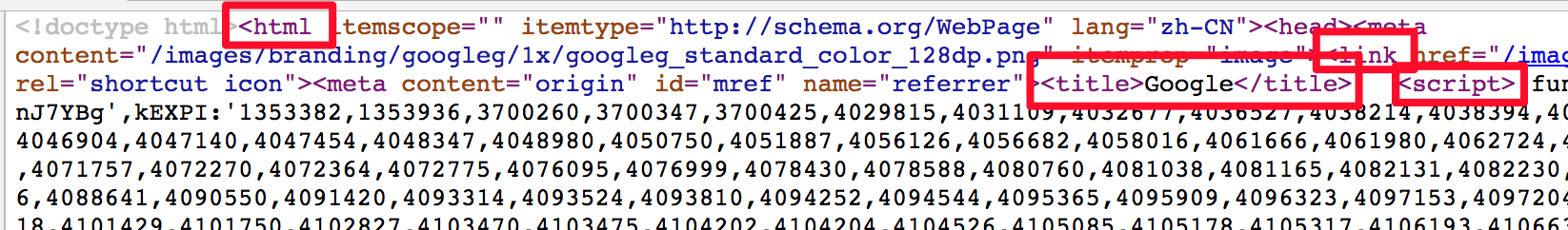
html压缩

Slide 13
html压缩
HTML的全称是超文本标记语言，HTML网页本身是一种文本文件，通过在文件中添加标记符，可以告诉浏览器如何显示其中的内容，包括文字大小，颜色，图片显示等等。这就意味着在文本文件中的一些特定意义的字符可以在浏览器显示的时候就不一样了，HTML代码压缩就是压缩这些在文本文件中有意义，但是在HTML中不显示的字符，包括空格，制表符，换行符等，还有一些其他意义的字符，如HTML注释也可以被压缩。

Slide 14
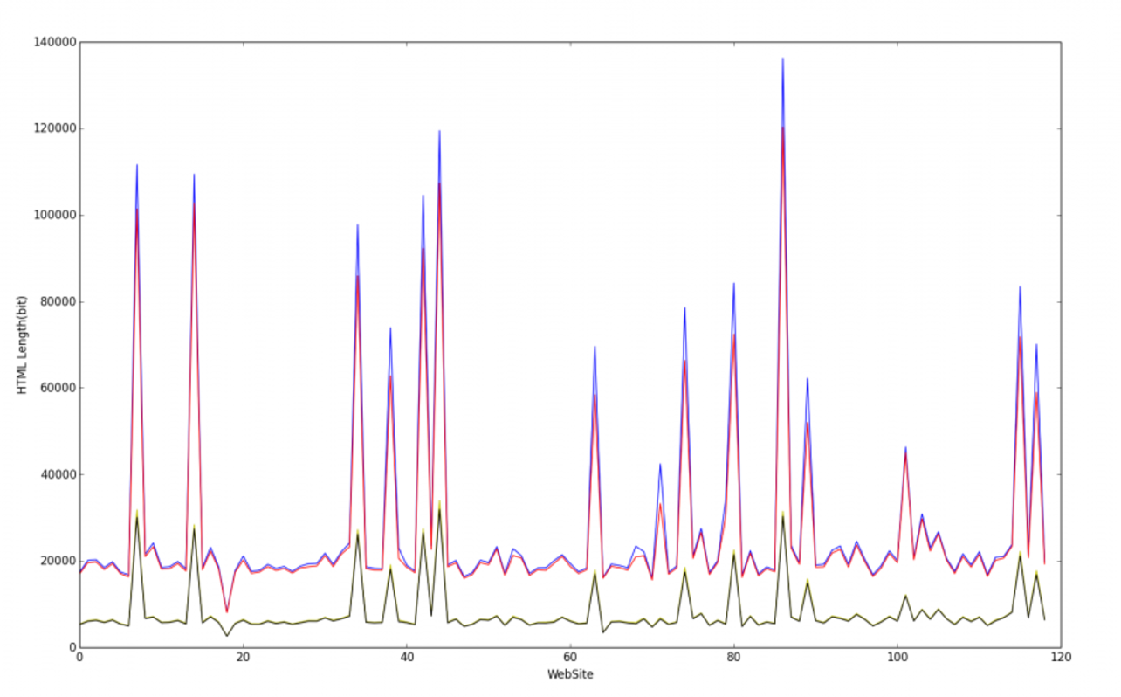
html压缩
进行html压缩前后效果对比
html压缩的效果不明显？

Slide 15
html压缩
一个简单的计算：
google的流量，占到整个互联网的40%
预计2016年全球网络流量将会达到1.3ZB(1ZB = 10^9TB)
那么google在2016年的流量就是1.3ZB * 40%
如果google每1MB请求减少一个字节
每年可以节省流量近500TB

Slide 16
html压缩
如何进行html压缩：
使用在线网站进行压缩
nodejs提供了html-minifier工具
后端模板引擎渲染压缩

Slide 17
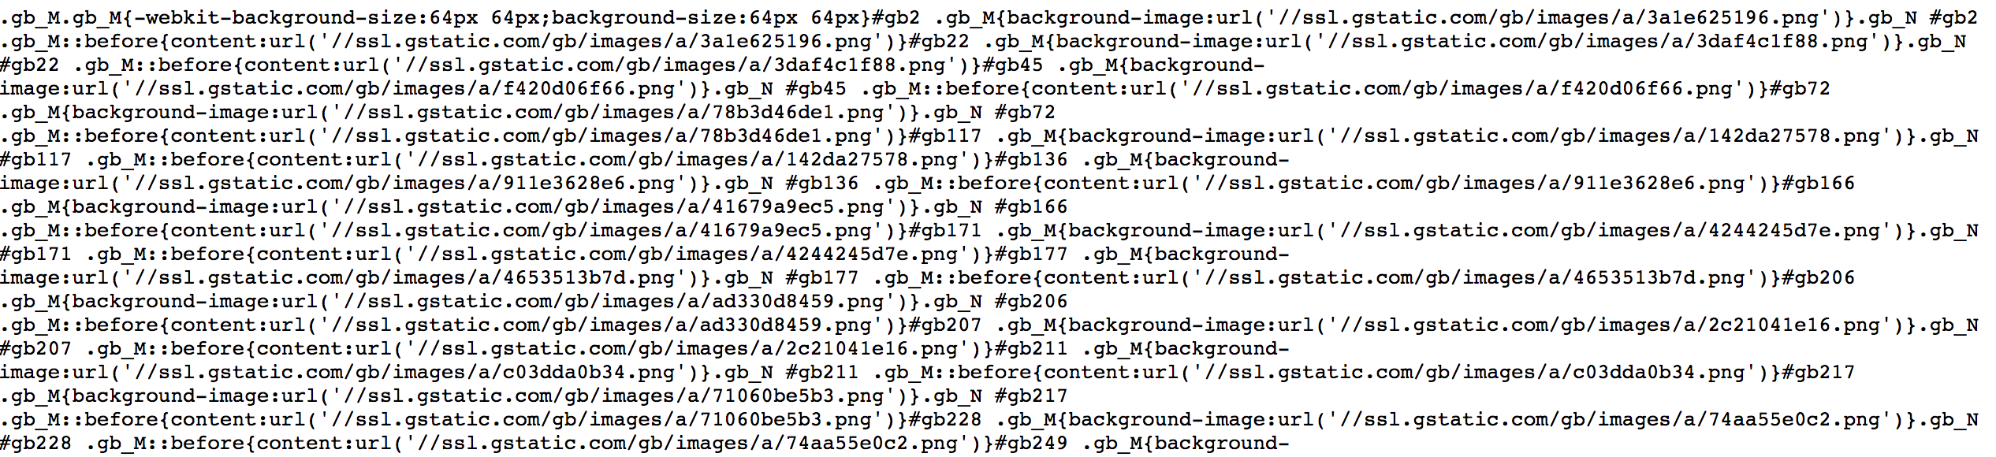
css压缩
无效代码删除
css语义合并

Slide 18
css压缩
如何进行css压缩：
使用在线网站进行压缩
使用html-minifier对html中的css进行压缩
使用clean-css对css进行压缩

Slide 19
Js压缩与混乱
无效字符的删除
剔除注释
代码语义的缩减和优化
代码保护

Slide 20
Js压缩与混乱
如何进行js压缩和混乱：
使用在线网站进行压缩
使用html-minifier对html中的js进行压缩
使用uglifyjs2对js进行压缩

Slide 21
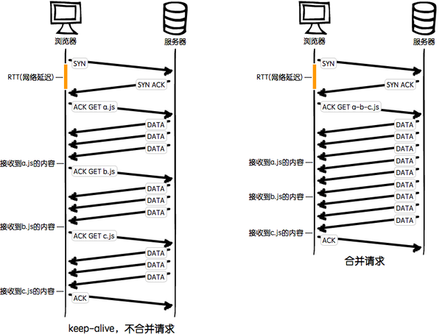
文件合并
文件与文件之间有插入的上行请求，增加了N-1个网络延迟受
丢包问题影响更严重
经过代理服务器时可能会被断开

Slide 22
文件合并
文件合并存在的问题：
首屏渲染问题
缓存失效问题
公共库合并
不同页面的合并
见机行事，随机应变

Slide 23
文件合并
如何进行文件合并：
使用在线网站进行文件合并
使用nodejs实现文件合并

Slide 24
eleme首页实战
eleme首页代码开发
使用网站进行压缩与合并
使用fis进行自动化的压缩与合并

Slide 25
优化前后性能对比

Slide 26
课程总结

Slide 27
课程总结
web前端的核心概念和web前端性能优化的意义所在
http请求的过程及其中潜在的性能优化点
压缩与合并的基本理念和使用
在实战中体会和掌握本节课的内容在业务中的真实使用

Slide 28
谢谢！

